Slide 1


ỦY BAN NHÂN DÂN QUẬN LONG BIÊN
TRƯỜNG MẦM NON ĐÔ THỊ SÀI ĐỒNG
LĨNH VỰC PHÁT TRIỂN THẨM MỸ
Đề tài: Tô màu trang phục chú công an
Lứa tuổi: 3 - 4 tuổi

Slide 2


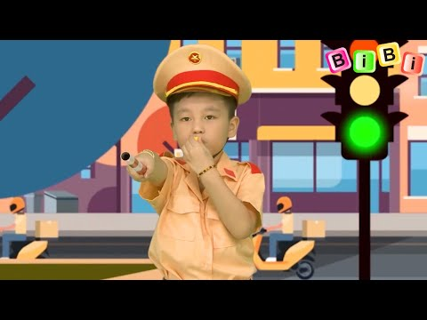
BÀI HÁT : EM LÀ CÔNG AN TÍ HON
SÁNG TÁC: TRẦN XUÂN TIẾN

Slide 3


Các con vừa hát bài hát gì nhỉ ?
Bài hát : Em là chú công an
Nhạc sỹ: Trần Xuân Tiến

Slide 4

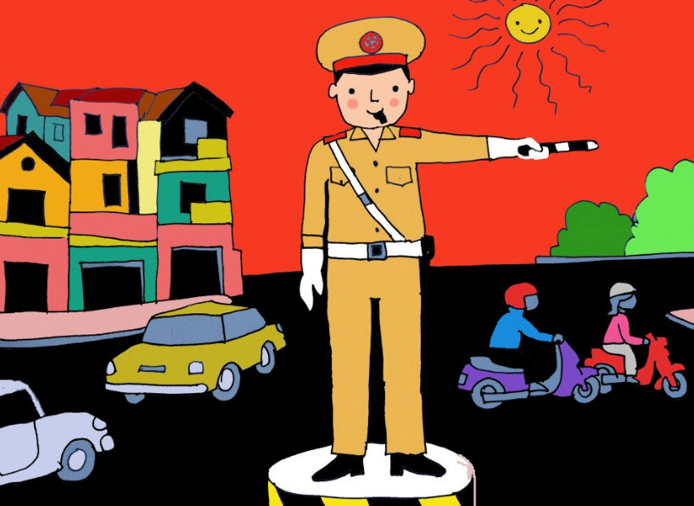
Bài hát đã nói đến ai?
Bài hát nói đến chú công an.

Slide 5

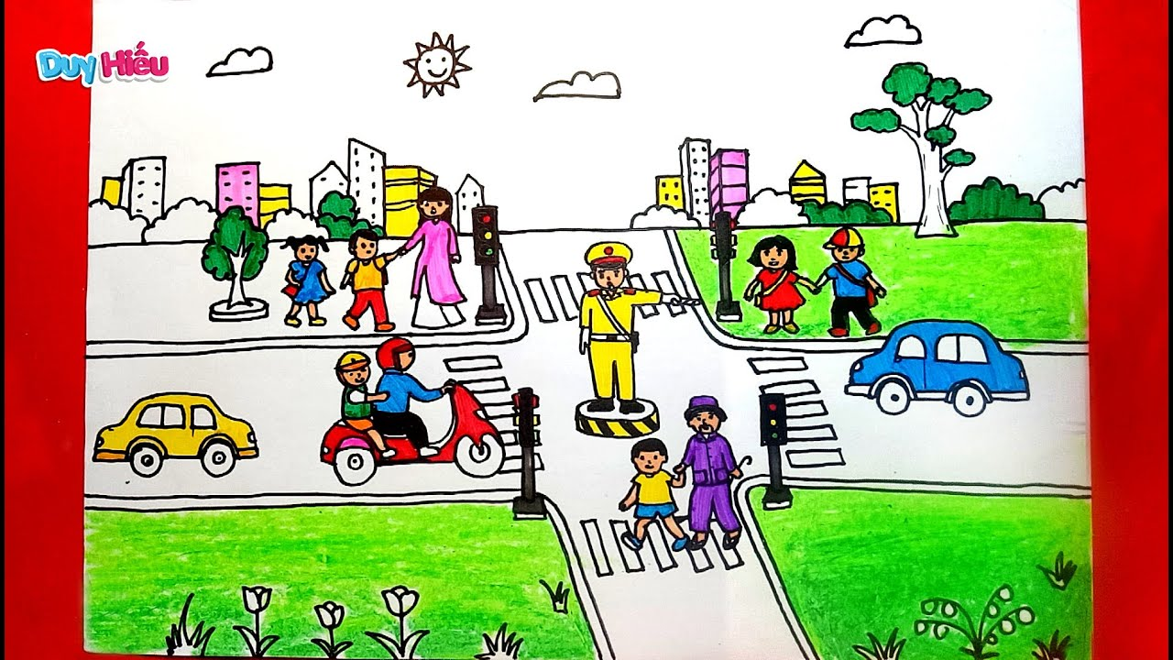

Slide 6

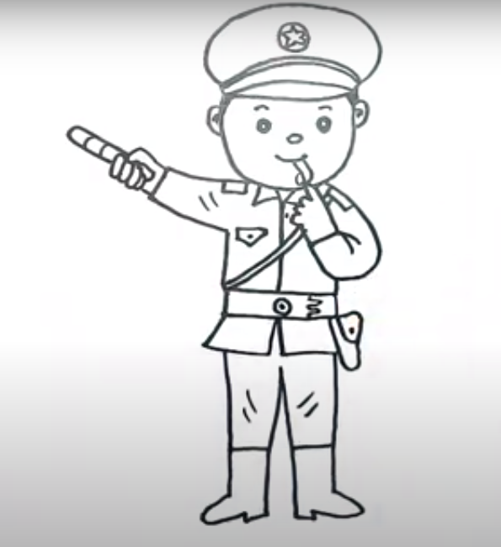
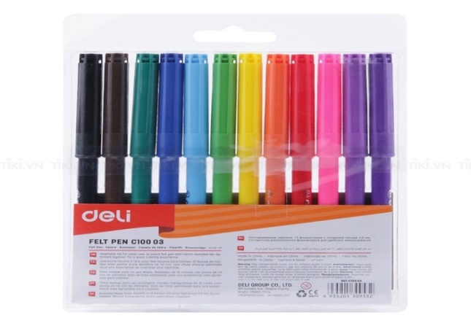
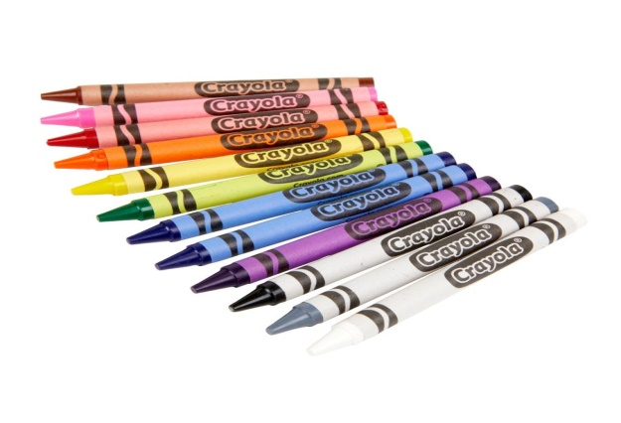
ĐỒ DÙNG CẦN CHUẨN BỊ

Slide 7
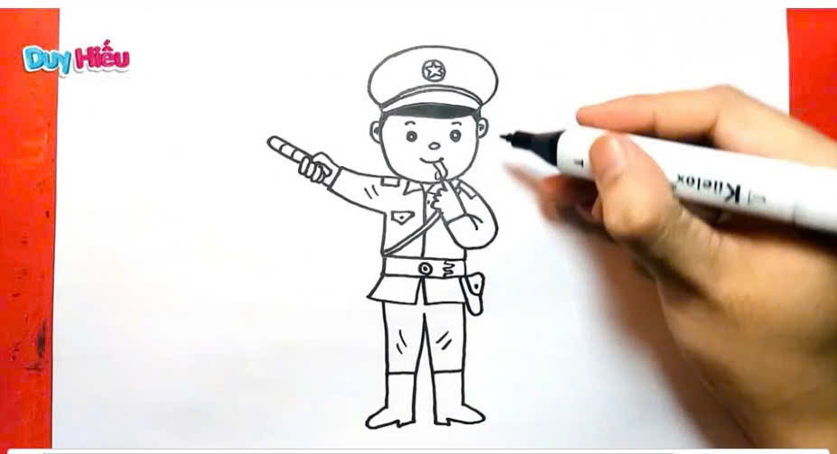
CÔ HƯỚNG DẪN TRẺ TÔ TRANH CHÚ CÔNG AN

Slide 8
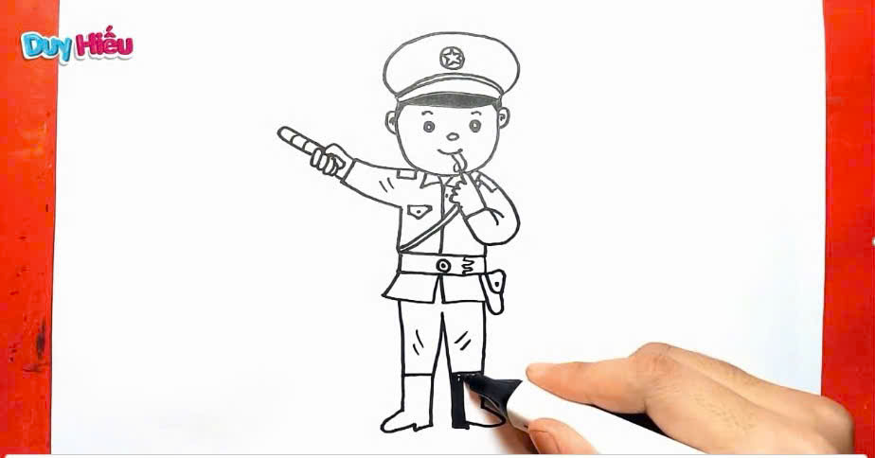

Slide 9
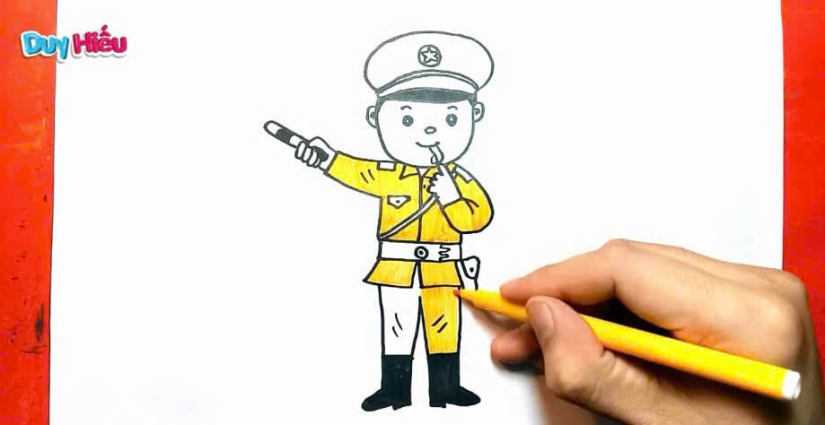

Slide 10
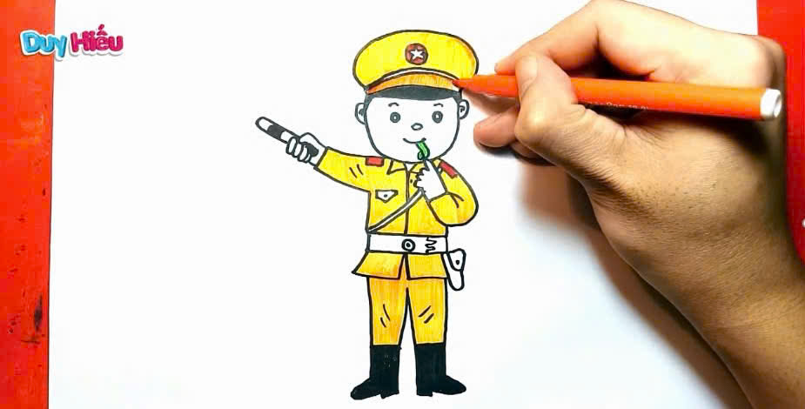

Slide 11
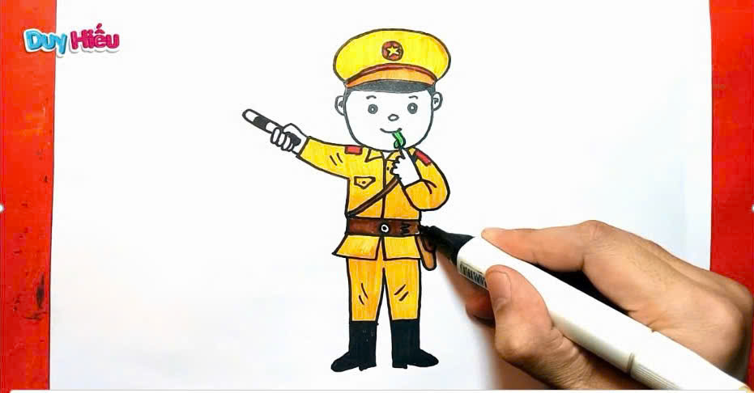

Slide 12
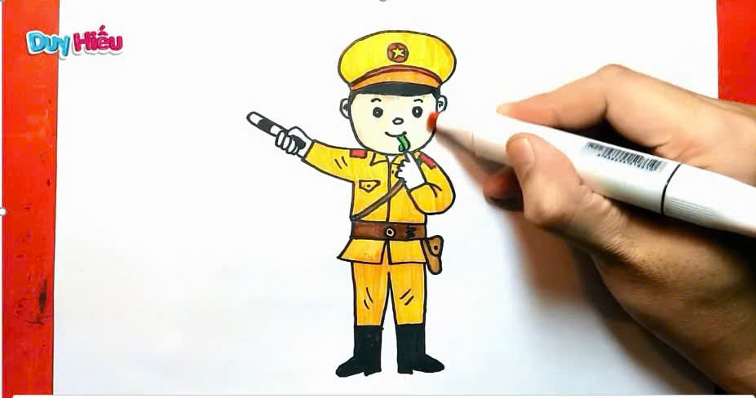

Slide 13
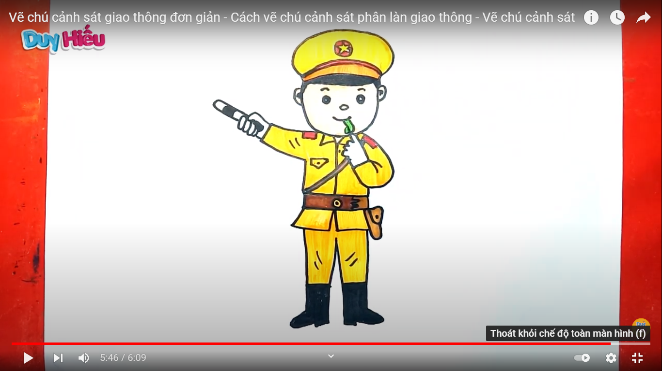

Slide 14

Hẹn gặp lại các con trong giờ học lần sau.

